Slide 1
Encéfalo

Slide 2
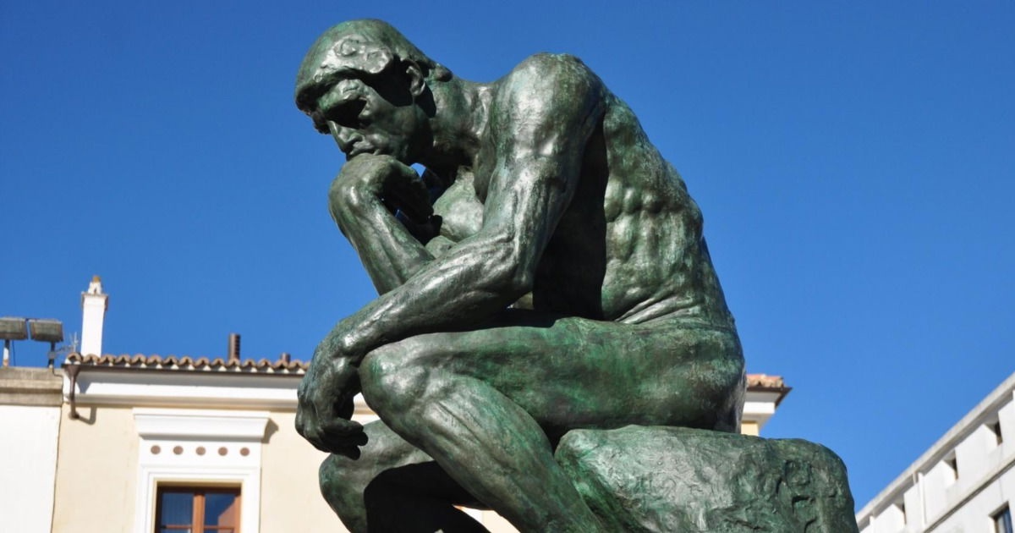
Encéfalo

Slide 3
Encéfalo
Peso: 1300 g – protegido pelos ossos do crânio e meninges
Partes:
Telencéfalo,
Diencéfalo,
Tronco encefálico
Cerebelo

Slide 4
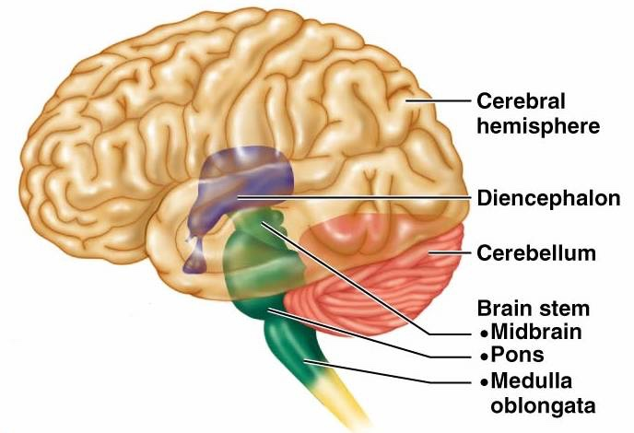
Relações anatômicas

Slide 5
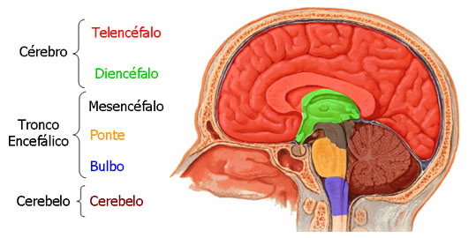

Slide 6
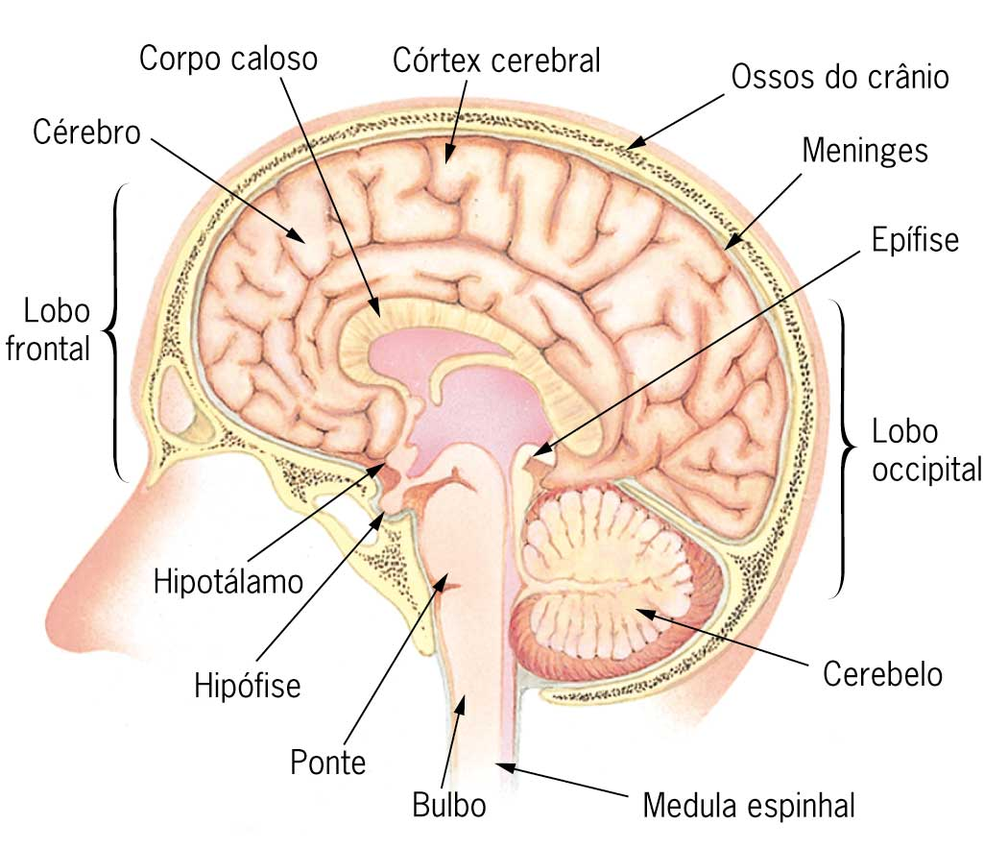
Classificação - SNC

Slide 7
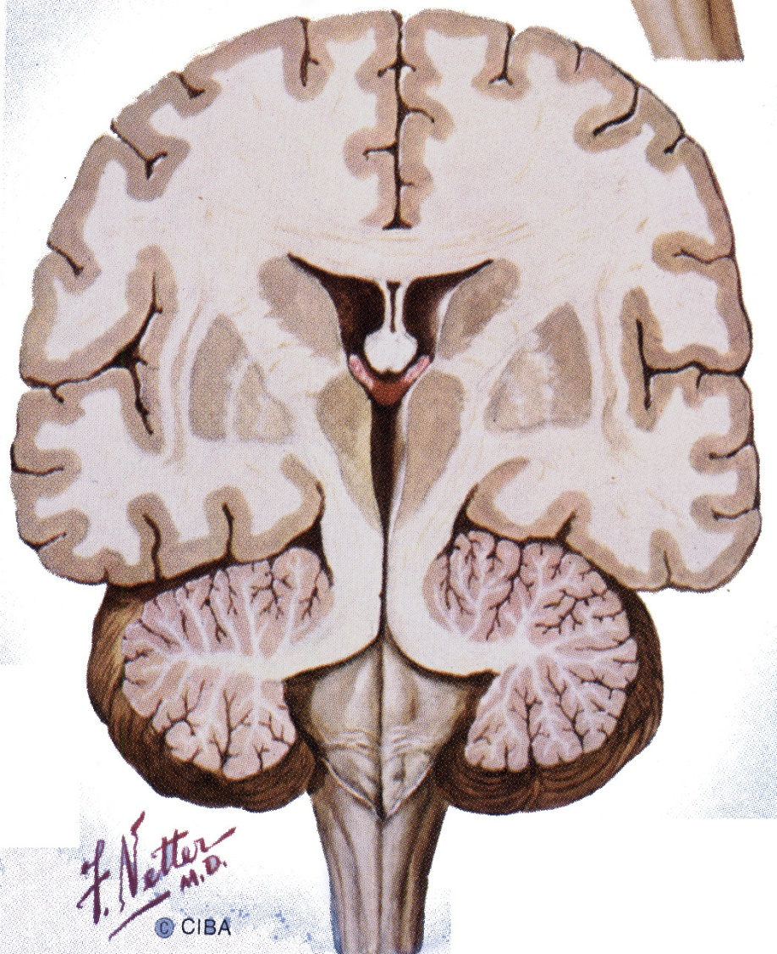
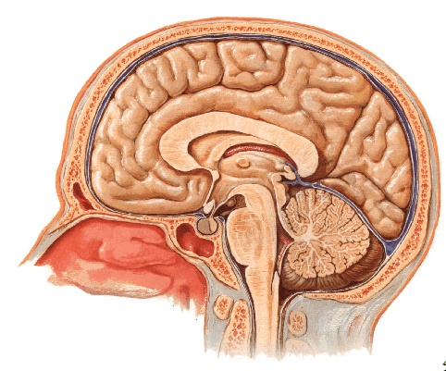
Encéfalo

Slide 8
Encéfalo
Hemisférios: direito e esquerdo
Corpo caloso: conecta os hemisférios cerebrais
Sulcos: pregas rasas entre as dobras do córtex cerebral (reentrâncias que delimitam os giros ou circunvoluções)
Sulco central: separa lobo frontal e parietal
Sulco lateral: separa lobo frontal e temporal
Sulco parieto-occipital: separa lobo parietal e occipital

Slide 9
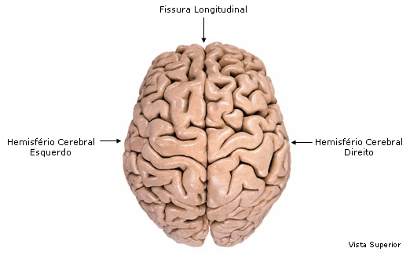

Slide 10
Fissura longitudinal do cérebro
É uma depressão profunda que se estende até o corpo caloso, na região central do cérebro. Ela se dirige anterior e posteriormente, dividindo o cérebro em hemisférico direito e esquerdo. Cada hemisfério é posteriormente dividido em um lobo frontal e um lobo parietal.

Slide 11
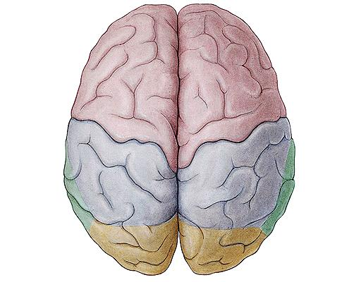
Fissura longitudinal do cérebro

Slide 12
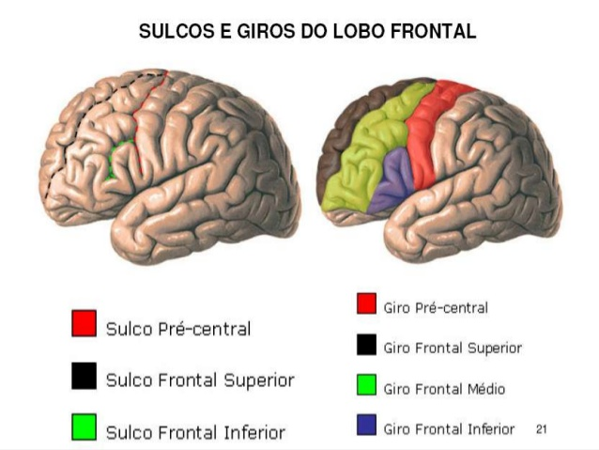
Dois giros se situam paralelamente ao sulco central: um anterior a ele:
o giro pré-cental,
e outro posterior, o giro pós-central.

Slide 13
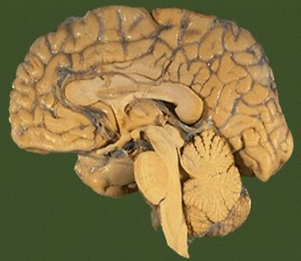

Slide 14
Encéfalo
Fissuras: pregas mais profundas entre as dobras
Fissura lateral (Sylvius)
Fissura longitudinal: separa os hemisférios cerebrais
Giros: dobras da região cortical sobre si mesma
Giro pré-central: área motora
Giro pós-central: área sensorial
Giros frontais
Giros temporais

Slide 15
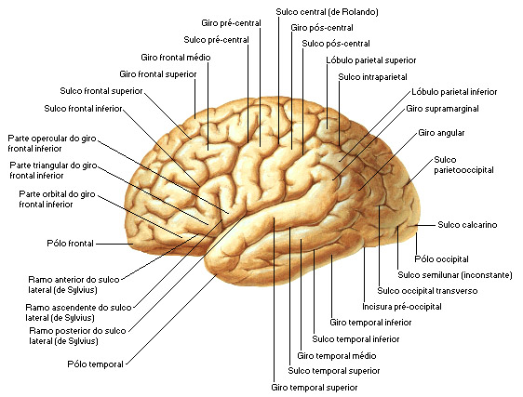

Slide 16
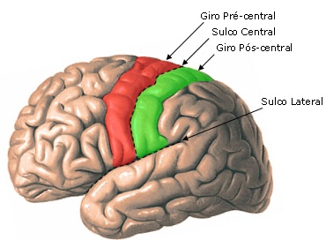

Slide 17
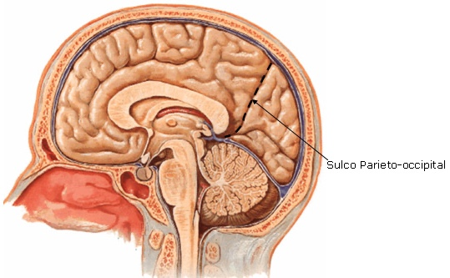

Slide 18
Encéfalo
Lobos cerebrais – 4 lobos
Lobo frontal
Lobo parietal
Lobo temporal
Lobo occipital

Slide 19
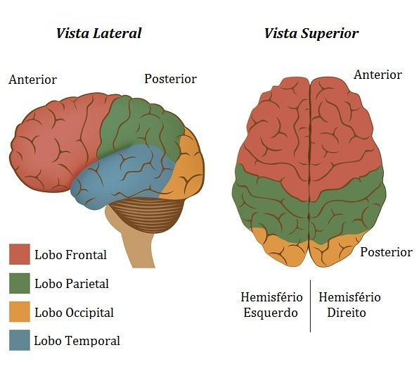

Slide 20
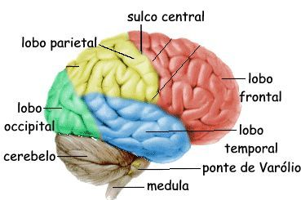

Slide 21
Encéfalo – Lobo Frontal
Motor – à frente do sulco central
Funções intelectuais ( elaboração do pensamento, planejamento, agressão, comportamento sexual, olfação)
Movimentos Voluntários
Fala (área de Broca – afasia motora)

Slide 22
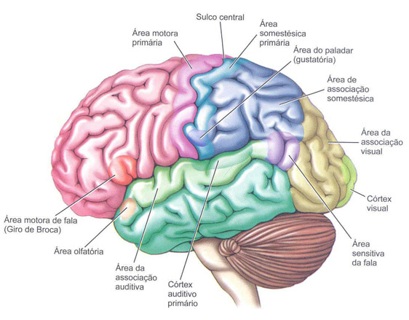

Slide 23
Encéfalo – Lobo Parietal
Sensitivo – atrás do sulco central
Percepção sensorial: dor, tato, gustação, temperatura, pressão; imagem corporal
Lógica matemática
Linguagem (área de Wernicke – afasia sensorial)

Slide 24
Encéfalo – Lobo Temporal
Auditivo – Abaixo da Fissura lateral
Discriminação de sons e interpretação da linguagem
Parte límbica: emoções (amor, raiva, agressão, comportamento sexual)
Área de processamento da memória

Slide 25
Encéfalo – Lobo Occipital
Visão – sensorial
Recepção, interpretação e discriminação de estímulos visuais
Associação dos impulsos visuais com outras áreas corticais (ex.: memória)

Slide 27
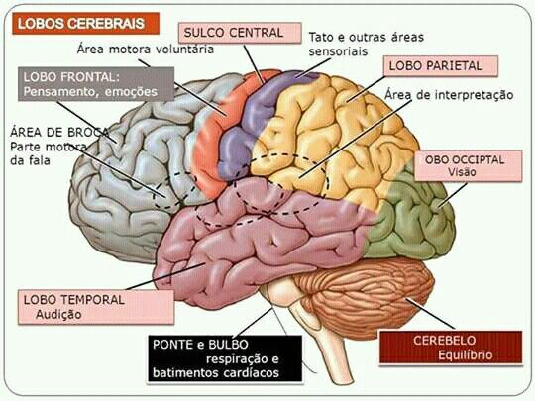

Slide 28
Encéfalo - Telencéfalo
Telencéfalo = cérebro
É a maior parte da massa do encéfalo
Está apoiado sobre o diencéfalo e tronco encefálico
É a “sede da inteligência” – capacidade de ler, escrever e falar; fazer cálculos, compor música, lembrar do passado, planejar o futuro

Slide 29
Encéfalo – Telencéfalo
Possui uma camada superficial de substância cinzenta = córtex cerebral (2 a 4 mm de espessura)
Possui substância branca subjacente ao córtex – fibras nervosas mielínicas e amielínicas

Slide 30
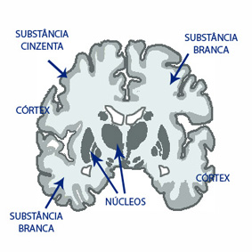
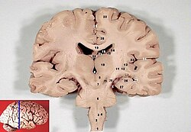
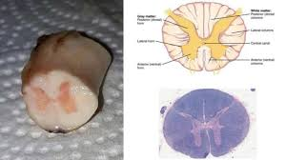

https://www.facebook.com/ofisiconerd/posts/-este-%C3%A9-um-corte-transversal-da-sua-medula-espinhal-uma-fascinante-estrutura-em-/1212922477304963/

Slide 31
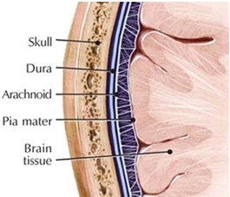
Camadas do córtex cerebral

Slide 32
Níveis funcionais do SNC
Nível Encefálico Superior (Cortical):
Nunca funciona sozinho, está em associação com níveis inferiores.
Central de armazenamento de informações.
Proporciona uma melhor definição e precisão das respostas.
Coordena o pensamento.

Slide 33
Encéfalo – Telencéfalo
Áreas Motoras e Sensoriais – representação do corpo
Áreas Motoras primárias: conexões com músculos – movimentos
Áreas Sensoriais primárias: sensações
Áreas Secundárias: conferem sentido às funções primárias

Slide 34
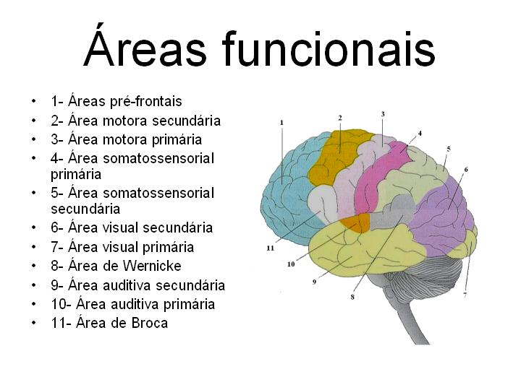

Slide 35
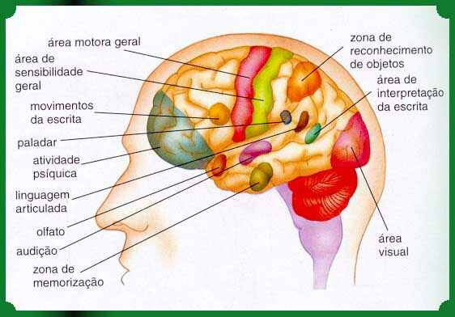

Slide 36
Córtex Motor
Córtex Motor Primário: conexões com músculos – movimentos ; controle do músculo da fala e das mãos.
Córtex Pré-Motor: responsável por movimentos específicos como posicionamento de ombros e braços.
Área Motora Suplementar: necessitam de estímulos mais intensos para serem ativadas. São responsáveis por movimentos do tipo preensão bilateral das mãos, rotação das olhos, das mãos, do tronco, movimentos posturais.

Slide 37
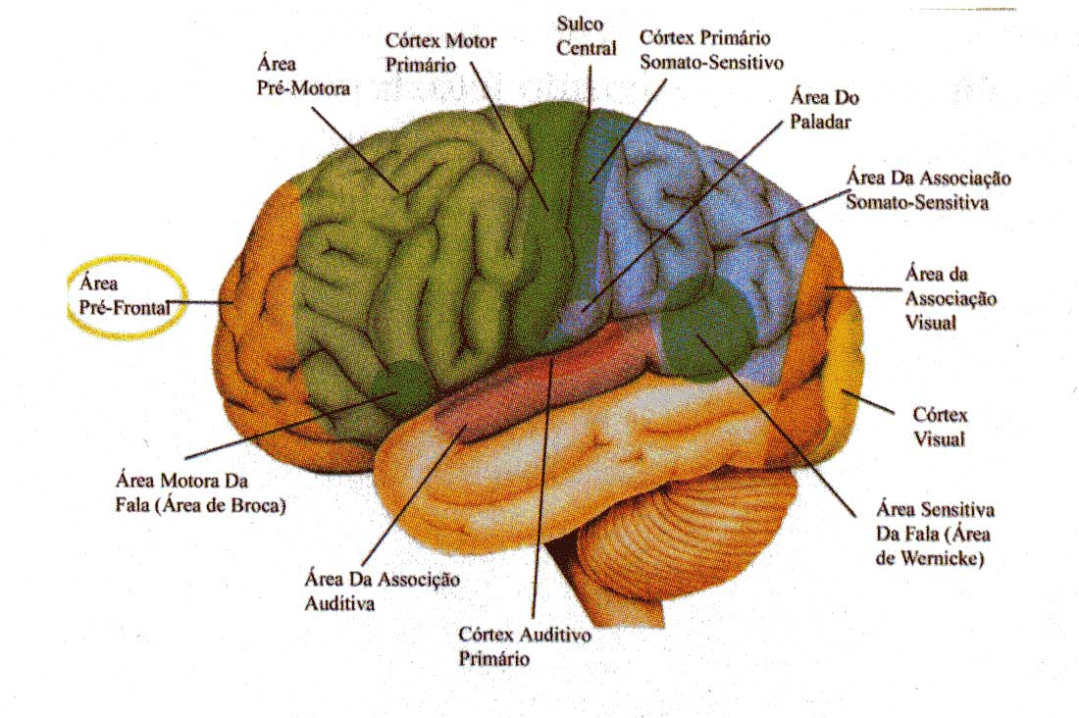
Área Motora Primária
Está localizada no giro pré-central do lobo frontal, anteriormente ao sulco central. Uma vez que os neurônios nesse firo controlam as contrações conscientes e voluntárias.
Originando-se no giro pré-central existem fibras nervosas motoras denominadas trato piramidal .

Slide 38
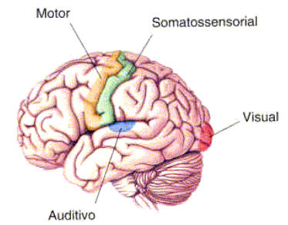
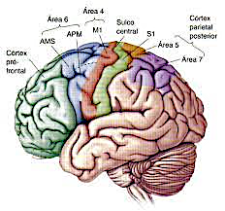

Slide 39
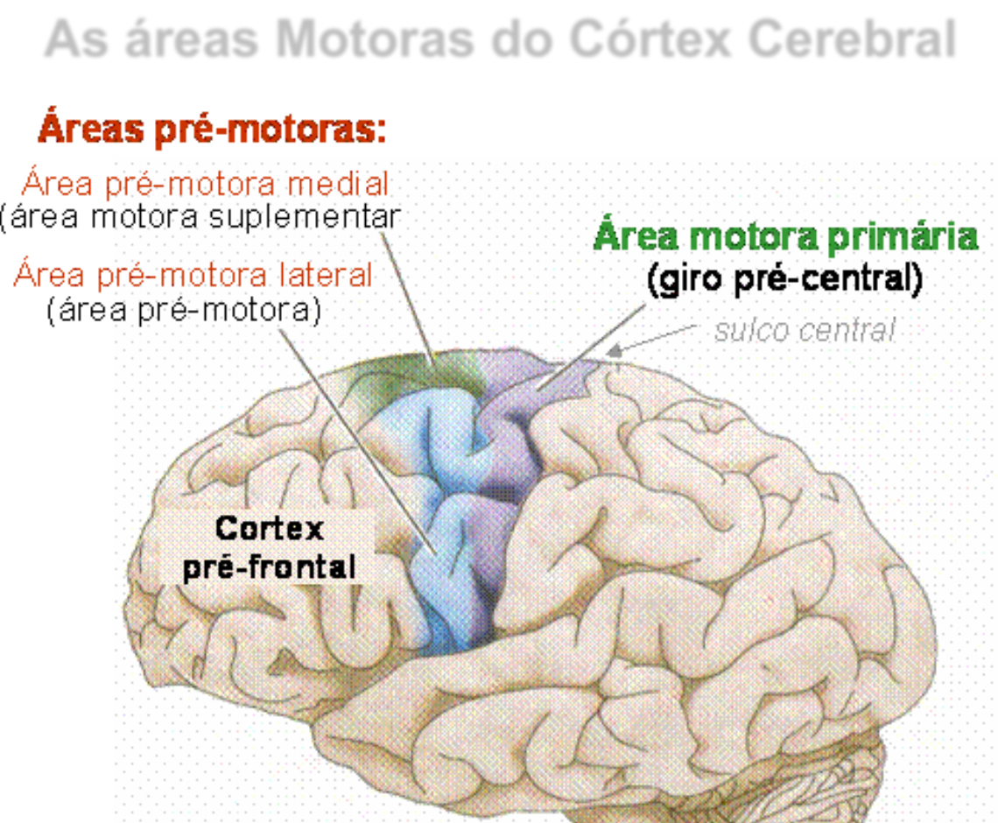
Área Pré-Motora
Localizado logo anteriormente a área motora primária. Os neurônios da área pré-motora determinam a contração de grupos musculares em uma seqüência especifica, produzindo, desta forma, movimentos estereotipados.

Slide 40
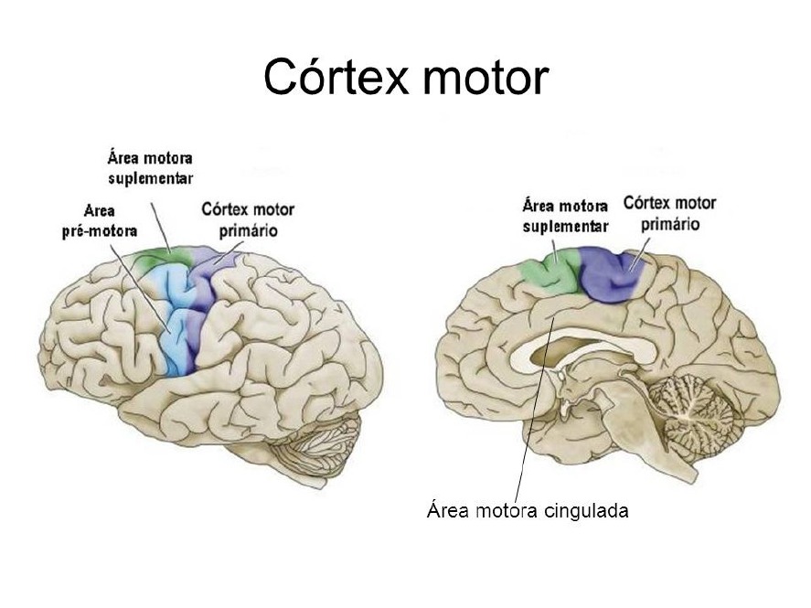

Slide 41
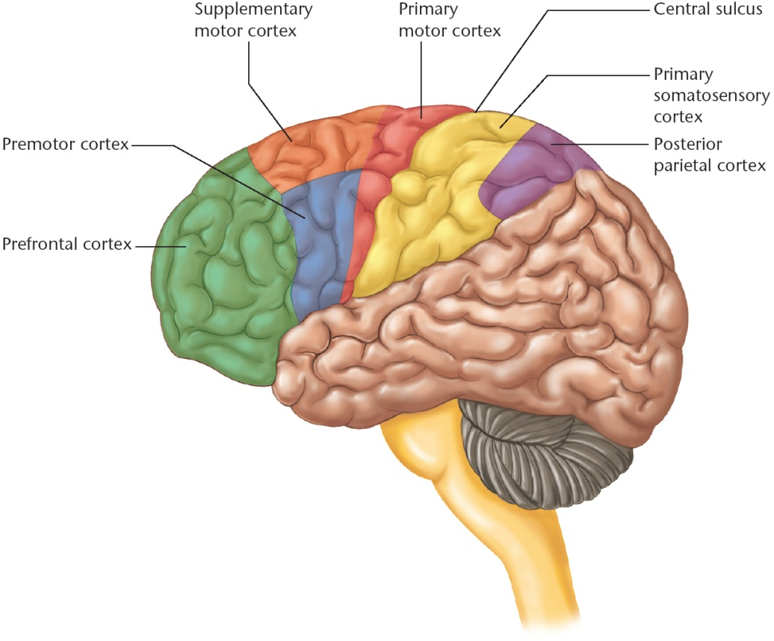

Slide 42
Encéfalo – Telencéfalo
Dominância hemisférica: 95% - hemisfério esquerdo
Representação esquemática do corpo – motor e sensorial
Lateralização hemisférica: assimetria funcional

Slide 43
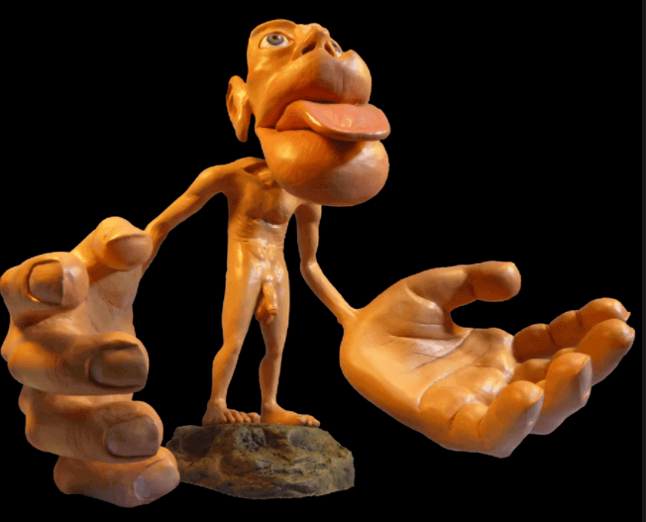
Homúnculo de Penfield
https://youtu.be/-5bYi9XTln4 : Vídeo Khan Academy

Slide 44
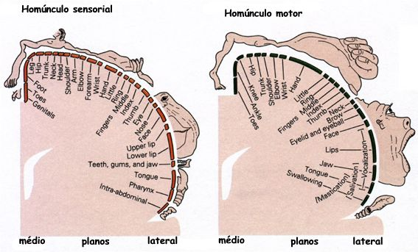

Slide 45
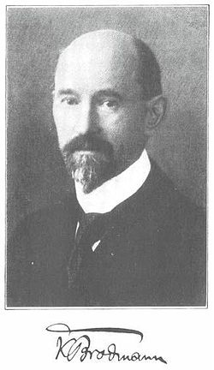
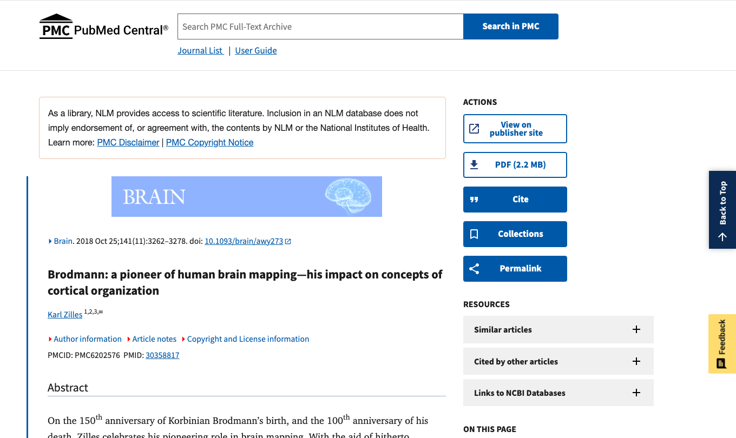

Slide 46
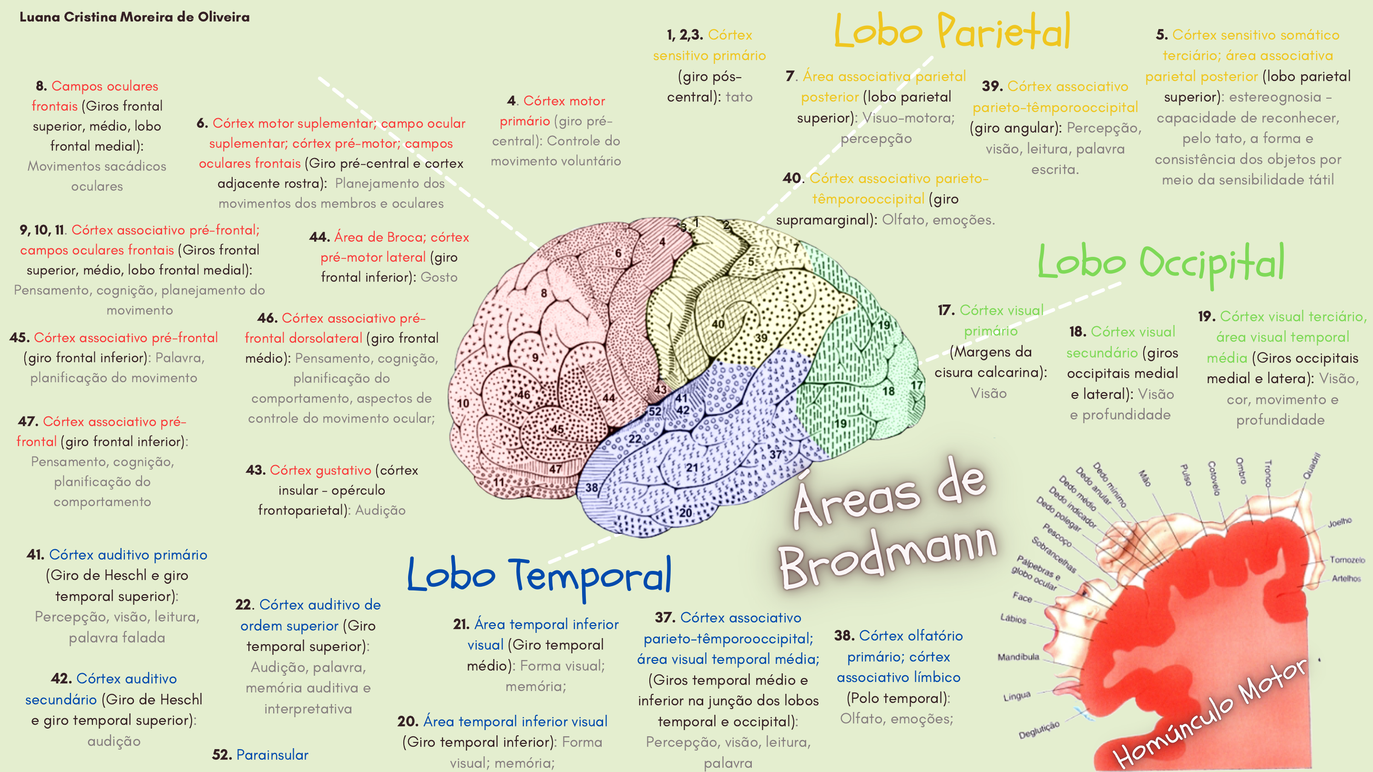

Slide 47
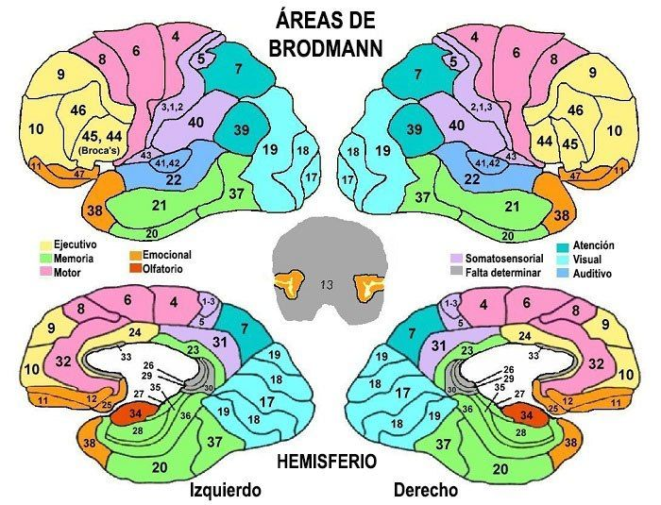
Vídeo sobre áreas de Broadman
https://youtu.be/BgoCoGaf5wc?si=6O9DSPfWMIt10OpL

Slide 48
Funções do hemisfério direito
Conhecimento musical e artístico;
Percepção do espaço e de padrões;
Reconhecimento de faces e conteúdo emocional de expressões faciais;
Conteúdo emocional da linguagem;
Geração de imagens mentais da visão, audição, tato, paladar e olfato

Slide 49
Funções do hemisfério esquerdo
Linguagem falada e escrita
Habilidades numéricas e científicas
Capacidade de usar e entender a linguagem dos signos (sinais)
Raciocínio

Slide 50
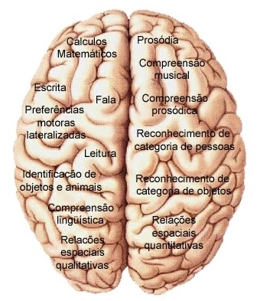
Funções dos hemisférios cerebrais

Slide 51

Unesp para Jovens: Prosódia
https://parajovens.unesp.br/a-prosodia-da-fala-o-aspecto-musical-e-magico-que-a-fala-apresenta/#:~:text=Essa%20varia%C3%A7%C3%A3o%20em%20pitch%20(termo,significado%20do%20que%20estamos%20dizendo.
Psicopedagogia
https://www.youtube.com/watch?v=1QzrJqogbzs

Slide 52
Área do córtex cerebral | Função principal
Córtex pré-frontal | Planejamento, tomada de decisões e controle de impulsos. É a área que ajuda a pensar antes de agir e avaliar consequências. Muito relacionada à personalidade.
Córtex pré-frontal dorsolateral | Raciocínio lógico, memória de trabalho e resolução de problemas. Muito usado quando resolvemos provas, jogos de estratégia ou matemática.
Córtex orbitofrontal | Avaliação de recompensas e punições. Ajuda a decidir se algo “vale a pena” ou não (ex.: resistir ou não a um doce). Lesões podem alterar comportamento social.
Córtex motor primário | Controla os movimentos voluntários do corpo. Cada região controla uma parte do corpo (mãos e rosto ocupam áreas grandes porque precisam de movimentos finos).
Córtex somatossensorial primário | Recebe sensações do corpo: tato, pressão, temperatura e dor. Permite perceber quando tocamos algo quente ou frio.

Slide 53
Córtex visual primário (lobo occipital) | Processa as informações visuais básicas, como formas e luz. Sem ele, mesmo com olhos saudáveis, a pessoa não consegue enxergar.
Área de associação visual | Interpreta o que estamos vendo. Permite reconhecer rostos, objetos e lugares. Alterações podem causar dificuldade de reconhecer pessoas conhecidas (prosopagnosia).
Córtex auditivo primário (lobo temporal) | Processa sons que chegam dos ouvidos: intensidade, frequência e localização do som.
Área de Wernicke | Compreensão da linguagem. Lesões fazem a pessoa falar fluentemente, mas com frases sem sentido ou dificuldade de entender o que os outros dizem.
Área de Broca | Produção da fala. Lesões fazem a pessoa entender a linguagem, mas ter dificuldade em formar palavras ou frases.
Córtex cingulado anterior | Participa da regulação das emoções, atenção e tomada de decisões em situações de conflito. Também está relacionado à percepção da dor emocional.
Ínsula (córtex insular) | Percepção das sensações internas do corpo (fome, nojo, dor visceral). Muito associada à empatia e à consciência corporal.
Córtex parietal posterior | Integra informações sensoriais e ajuda na percepção do espaço e do próprio corpo. Lesões podem causar negligência espacial (ignorar um lado do mundo).

Slide 54


